Slide 1
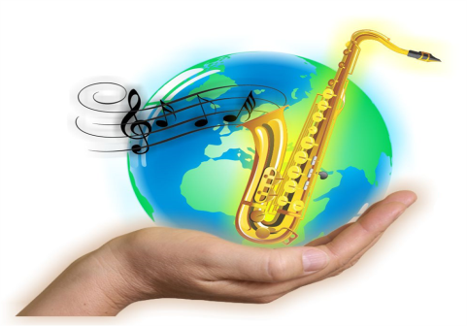

Se Tu olhares Senhor
Pra dentro de mim, nada encontrarás de bom
Mas um desejo eu tenho
De ser transformado
Preciso tanto do Teu perdão
Dá-me um novo coração

Slide 2
Dá-me um coração igual ao Teu meu mestre
Dá-me um coração igual ao Teu
Coração disposto a obedecer
Cumprir todo o Teu querer
Dá-me um coração igual ao Teu

Slide 3
Ensina-me a amar o meu irmão
A olhar com Teus olhos, perdoar com Teu perdão
Enche-me com Teu Espírito
Endireita os meus caminhos
Ó Deus, dá-me um novo coração

